Slide 1
Informe Solicitud de Mantencion de Muebles
Folio: R0000011
Punto: AVDA. AMÉRICO VESPUCIO 1501 RIPLEY TOLTÉN
Canal: GENERICO
Distribuidor: ROYM
Fecha Ingreso: 2014-08-21 00:00:00
Fecha Ejecución: 2014-08-22
Solicitante: Persona Prueba
Presupuesto
Item | Cantidad | Monto
Mesa 10001 Reparación Base Meson | 5 | 147500
Mesa 10001 Reparación Cubierta Mesón | 2 | 90000
 | Total: | 237500
Notas:
Nota de la visita realizada

Slide 2
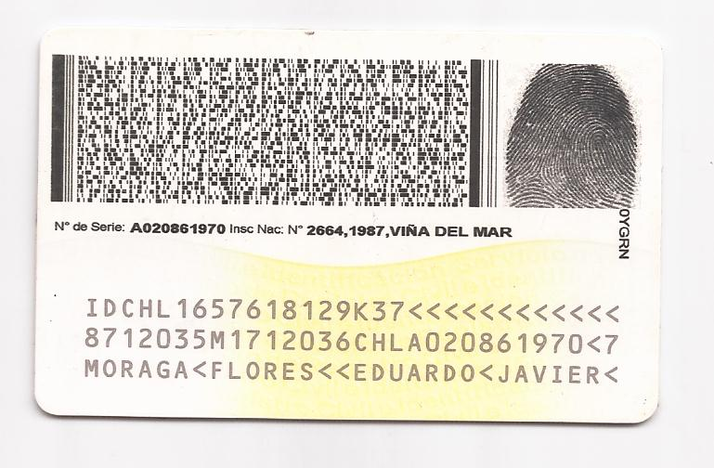
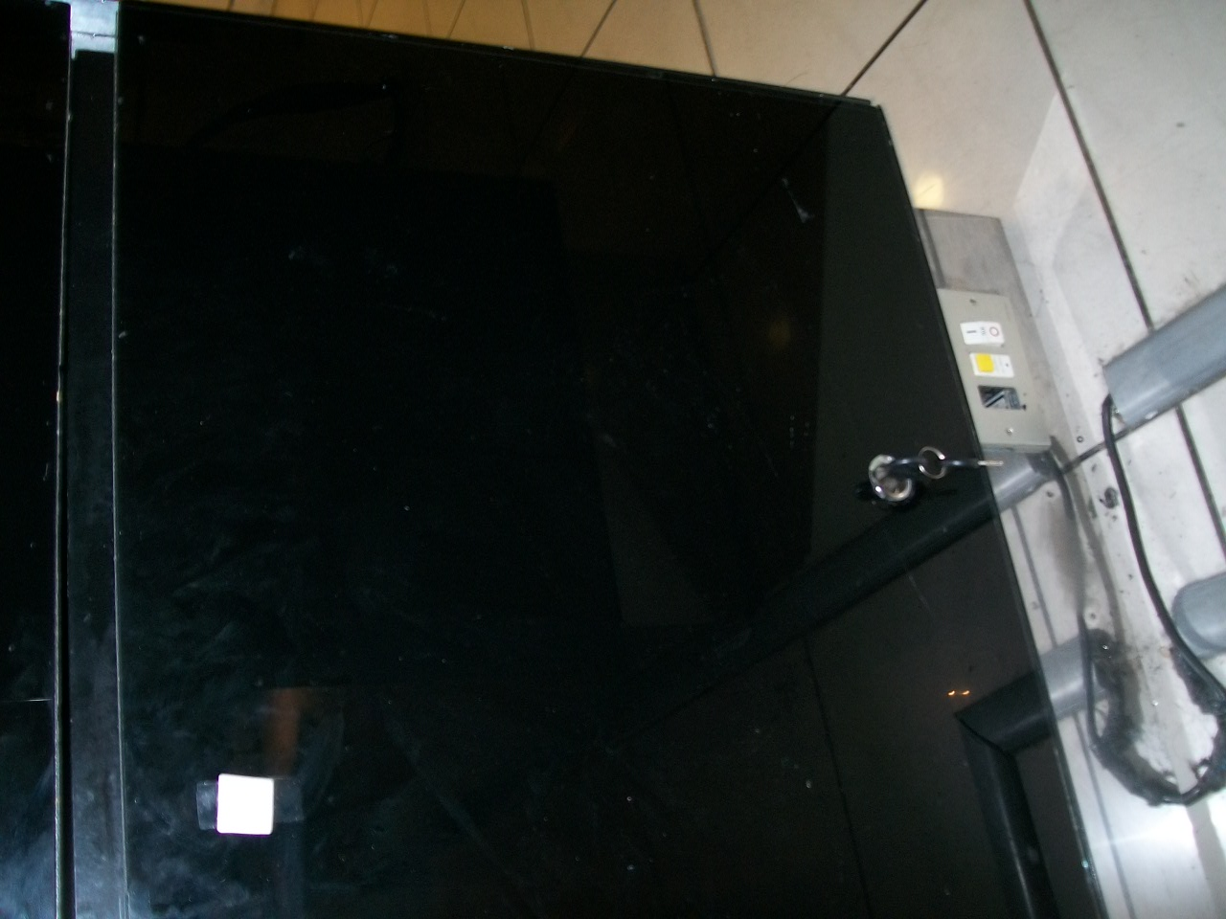
Acta

Slide 3
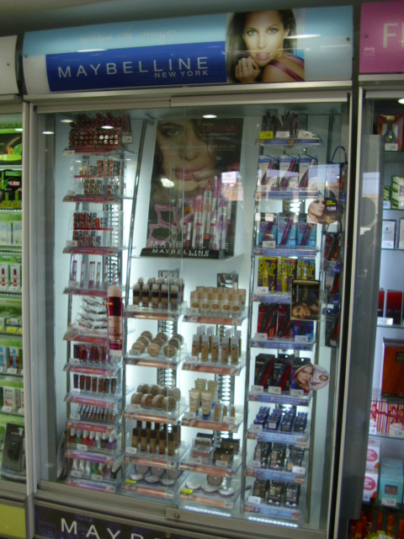
General

Slide 4
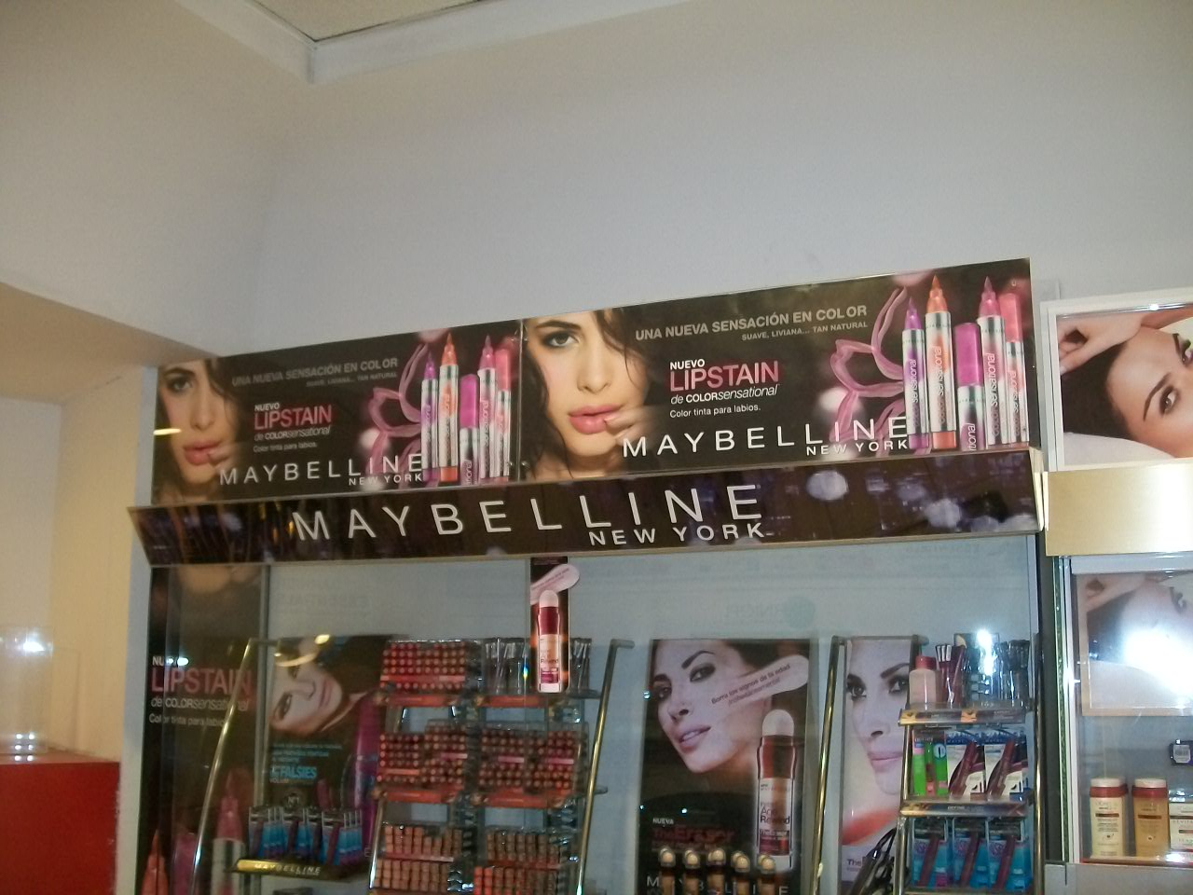
Mesa 10001 Antes

Slide 5
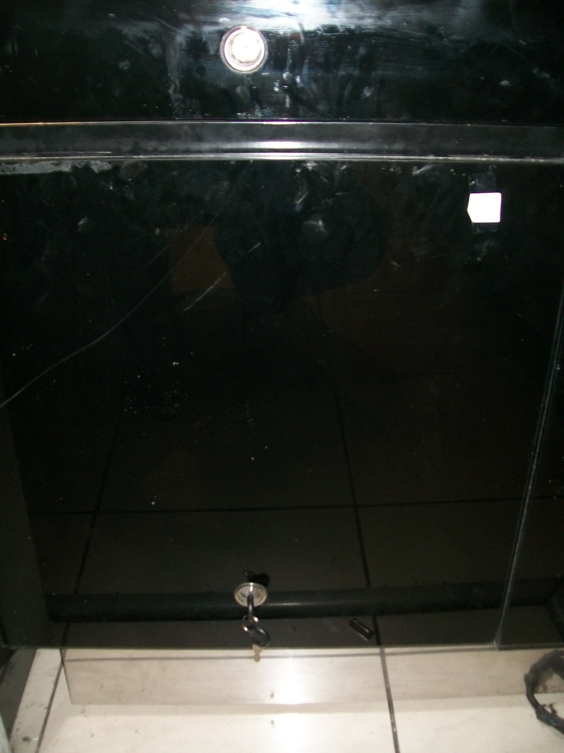
Mesa 10001 Despues

